Slide 1
TREINAMENTO DE LINGUAGEM C
Thayná Pires Baldão
Lucas Alberto Bilobran Lema
Delson Barros
Bruno Felipe de Oliveira Almeida

Slide 2
FUNÇÕES
Em programação, é comum dividirmos os programas em partes para facilitar a compreensão do código e sua organização. Uma das formas de fazer isso é a partir do uso de funções.
Na verdade, vocês já estão trabalhando com elas, as funções. O int main(), por exemplo, é uma função.

Slide 3
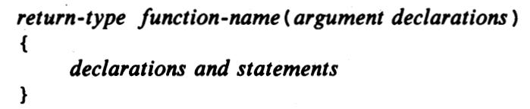
FUNÇÕES
Uma função é uma parte de código que possui:
Um nome.
Um tipo de retorno.
Zero, um ou vários argumentos.
Declarações.

Slide 4
TIPO DE RETORNO
Quando a função não retorna nada, o seu tipo de retorno é void.
Nesse caso, escrever ou não return no final da função é facultativo.
Os outros tipos de retorno podem ser: int, char, float, double ...

Slide 5
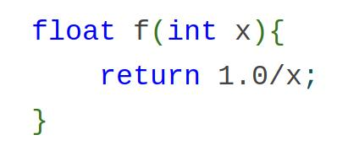
EXEMPLO

Slide 6
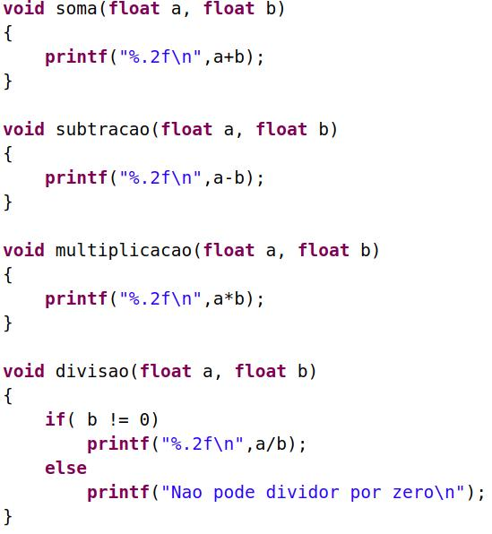
EXEMPLO

Slide 7
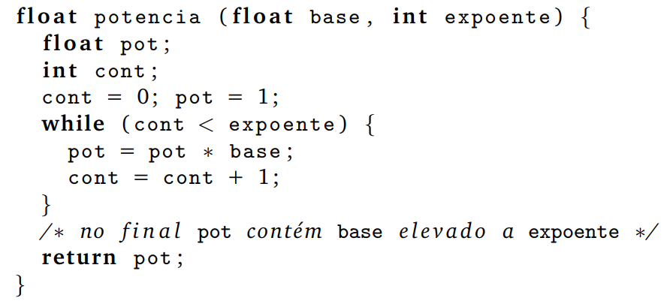
EXEMPLO

Slide 8
FUNÇÕES
Ok, mas como usamos as funções?
Deve ser feita uma chamada da função criada dentro de outra função. Na main(), por exemplo.

Slide 9
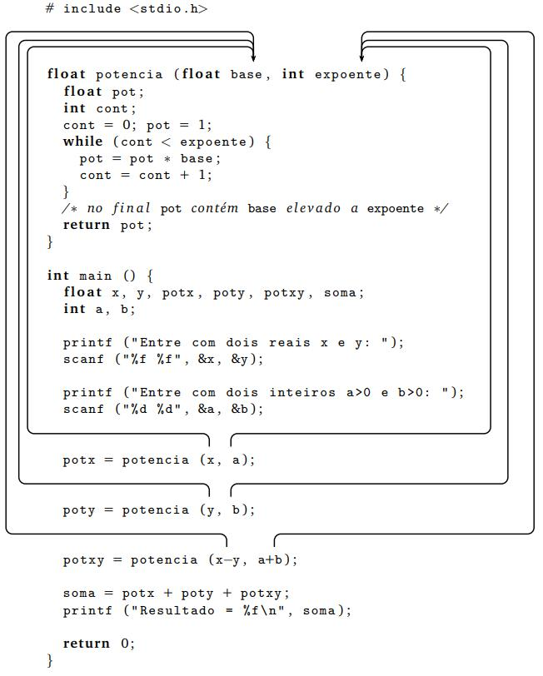
FUNÇÕES
potx = x^a
poty = y^b
potxy = (x-y)^(a+b)

Slide 10
EXERCÍCIO
Faça uma função que receba um número e retorne seu fatorial.

Slide 11
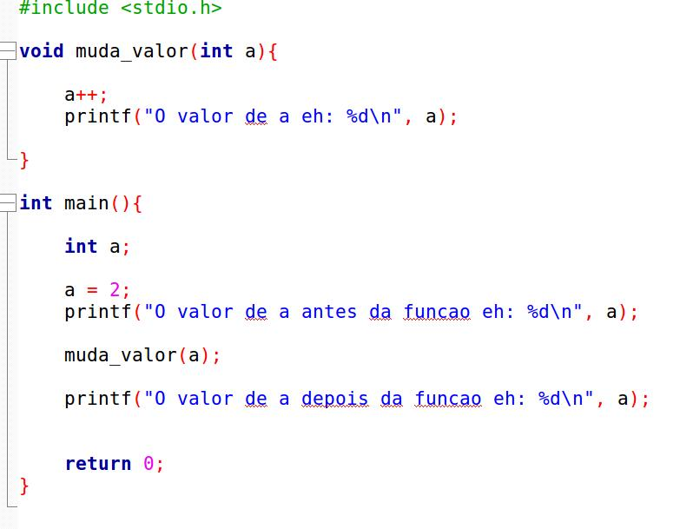
VARIÁVEIS DE ESCOPO

Slide 12
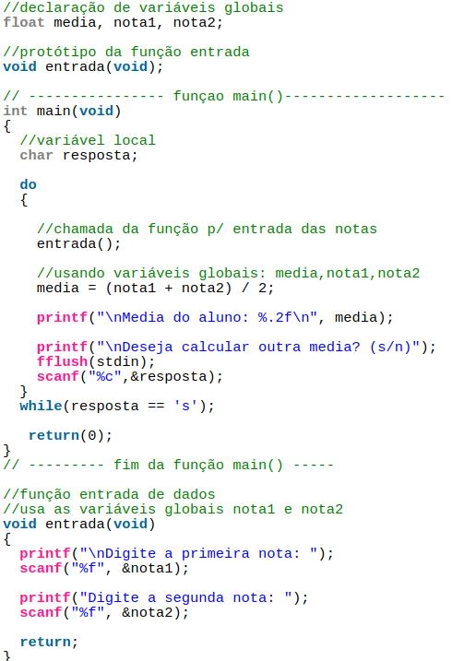

Slide 13
EXERCÍCIO
Escreva uma função que recebe como parâmetro um inteiro positivo ano e devolve 1 se ano for bissexto, 0 em caso contrário.
(Um ano é bissexto se (ano % 4 == 0 && (ano % 100 != 0 || ano % 400 == 0)).)

Slide 14
EXERCÍCIO
Escreva uma função que tem como parâmetros de entrada três números inteiros, dia, mês e ano, representando uma data, e que imprime a data do próximo dia.

